Slide 1
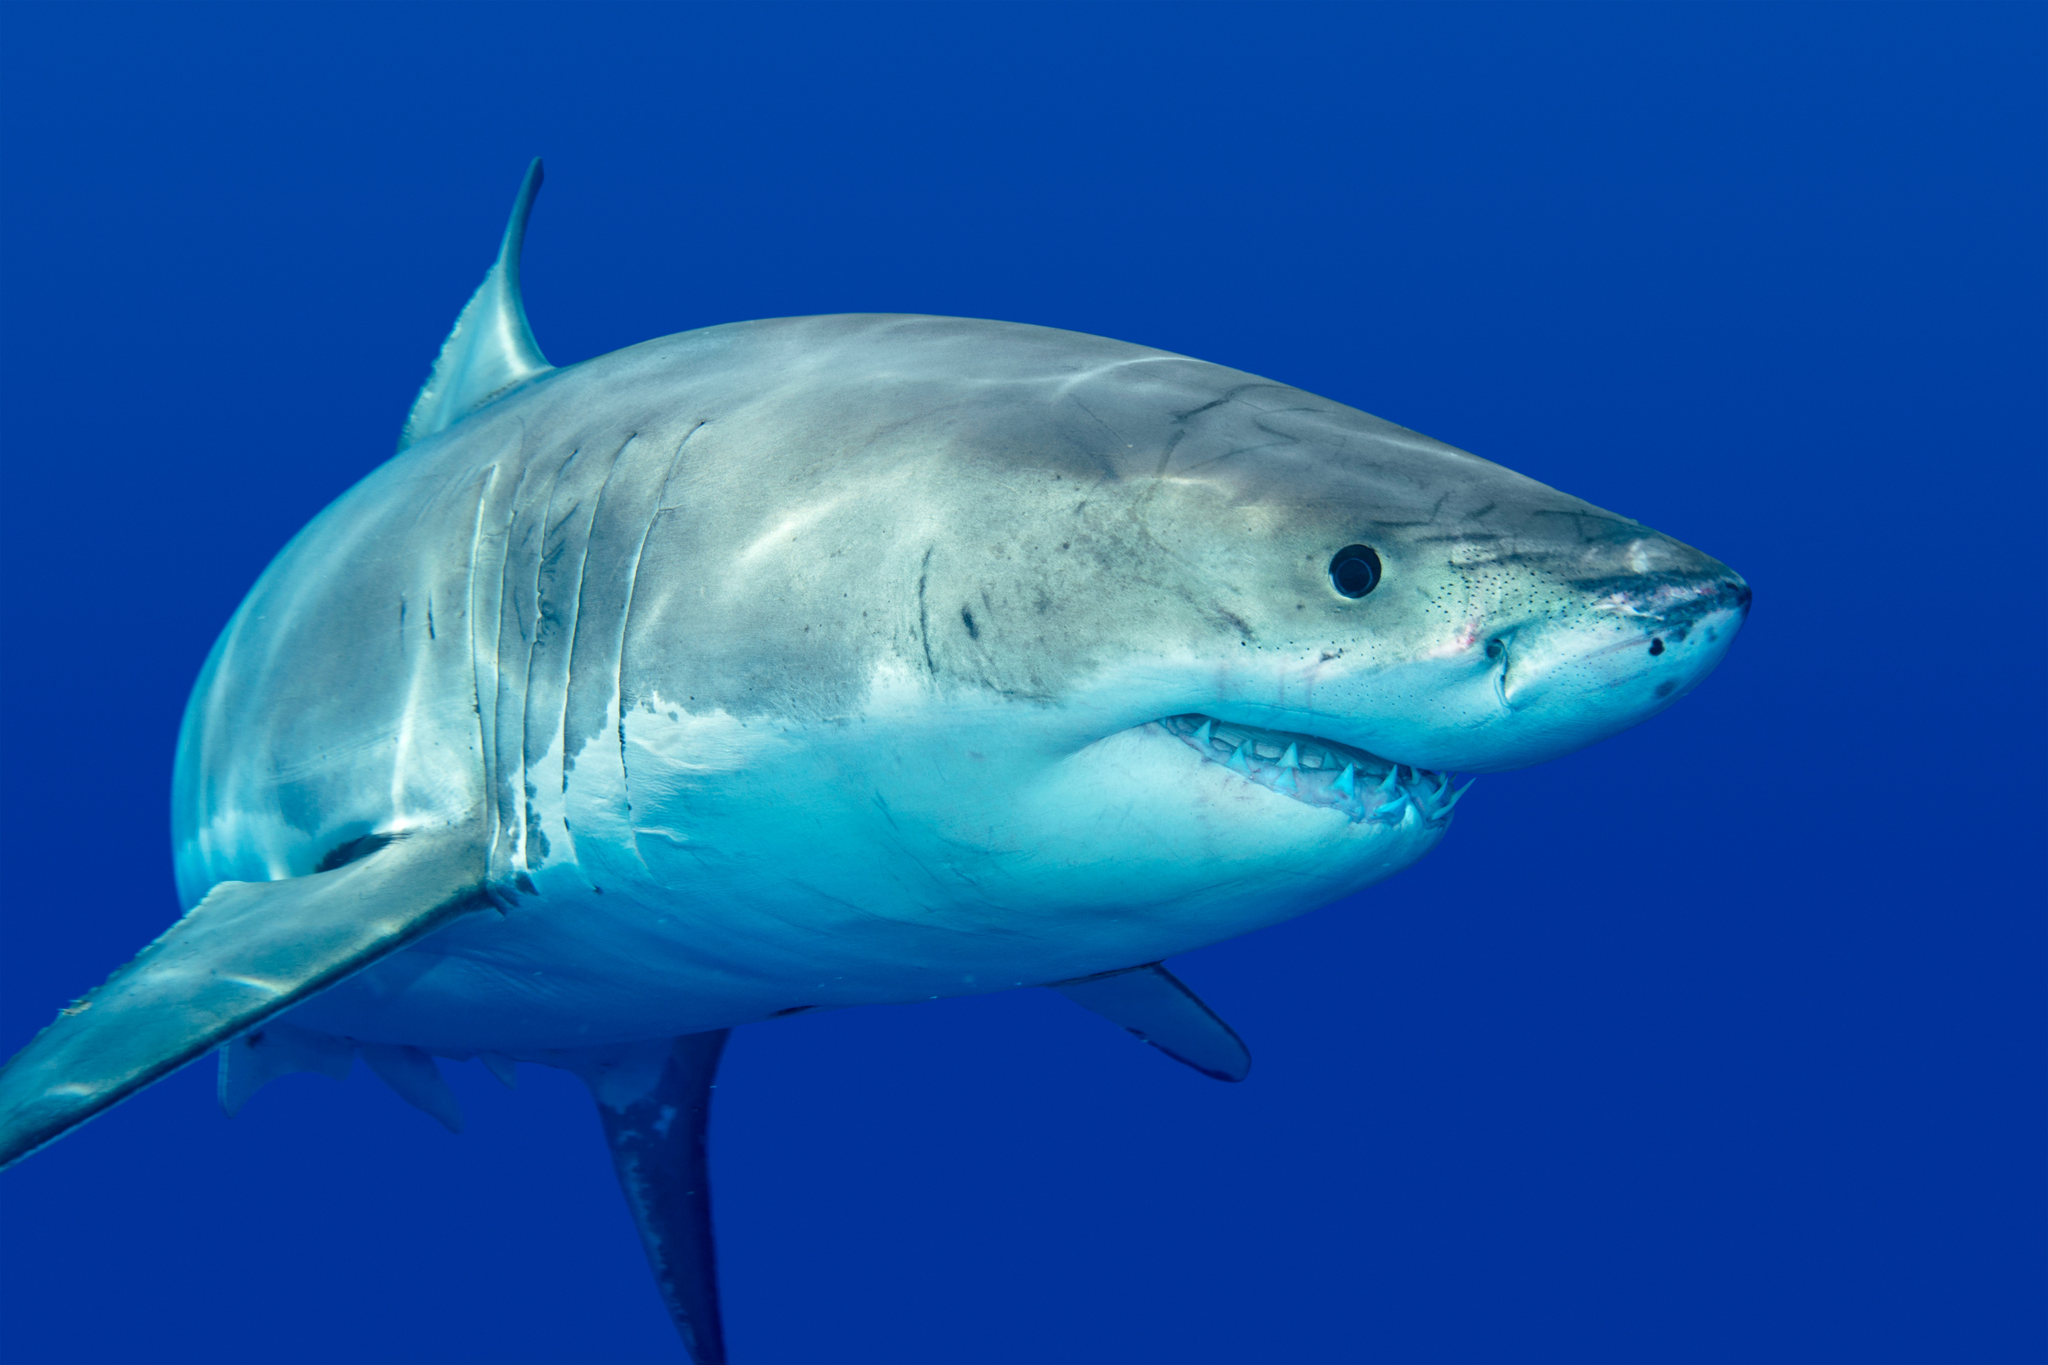
Equipo 3
SHARK ATTACK:
Data cleaning project
Elena, Irene, Esme

Slide 2

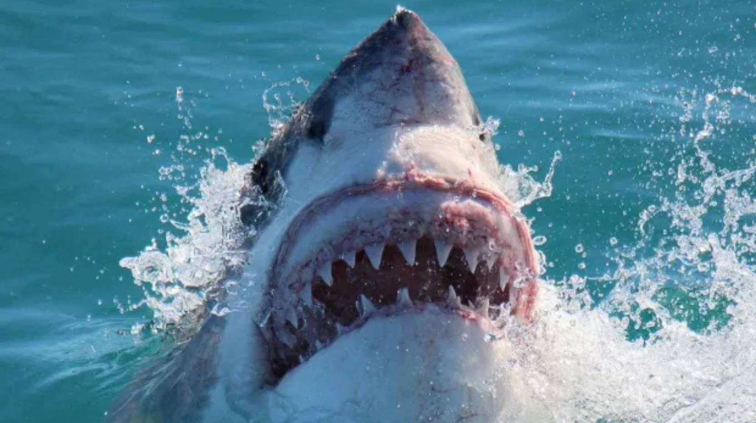
Hipótesis
Los tiburones atacan mas a los “hombres” o “mujeres”.
Los ataques de tiburones son mas mortales en hombres o mujeres.
Se ha incrementado los ataques de tiburones en los últimos 30 años.

Slide 3

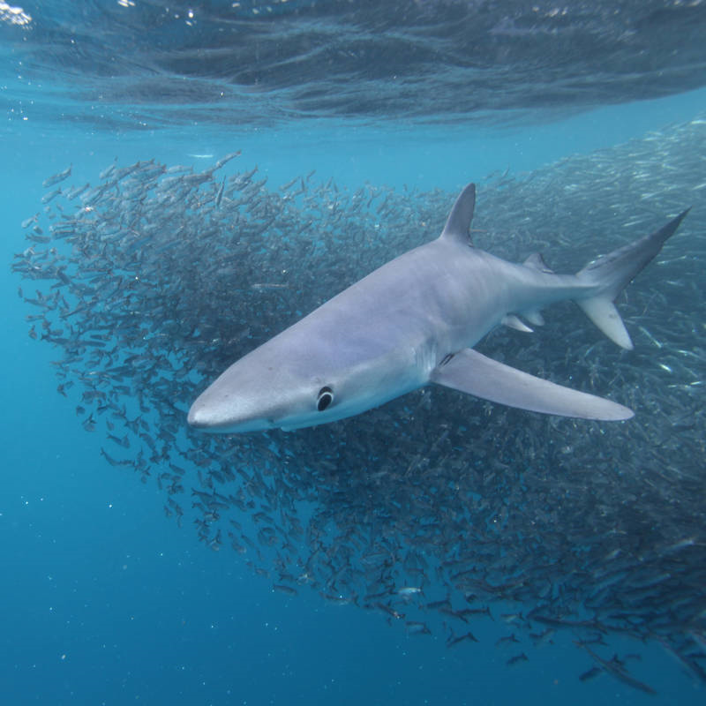
Limpieza
1
2
3
4
Nulos
Duplicados
Relevancia
Formato

Slide 4

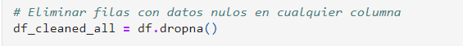
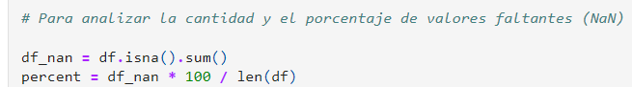
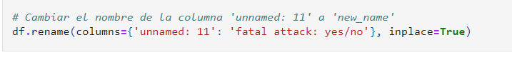
DATA

Slide 5
ANALISIS DE NUESTRAS HIPOTESIS
Los tiburones atacan mas a los “hombres” o “mujeres”
01
Según nuestro análisis de la base de datos los tiburones atacan mas a los hombres
Los ataques de tiburones son mas mortales en hombres o mujeres.
La tasa de mortalidad es mas alta en hombres.
02
Se ha incrementado los ataques de tiburones en los últimos 30 años.
En los ultimos 30 años si que han incrementado los ataques.
03

Slide 6
CONCLUSIÓN:
Según los datos que hemos analizado, los tiburones atacan más a hombres, representando un 82% de los casos, siendo también la tasa de mortalidad más alta en este grupo.
Por otro lado, podemos concluir que, en los últimos 30 años, los ataques han incrementado en un 116%.

Slide 7
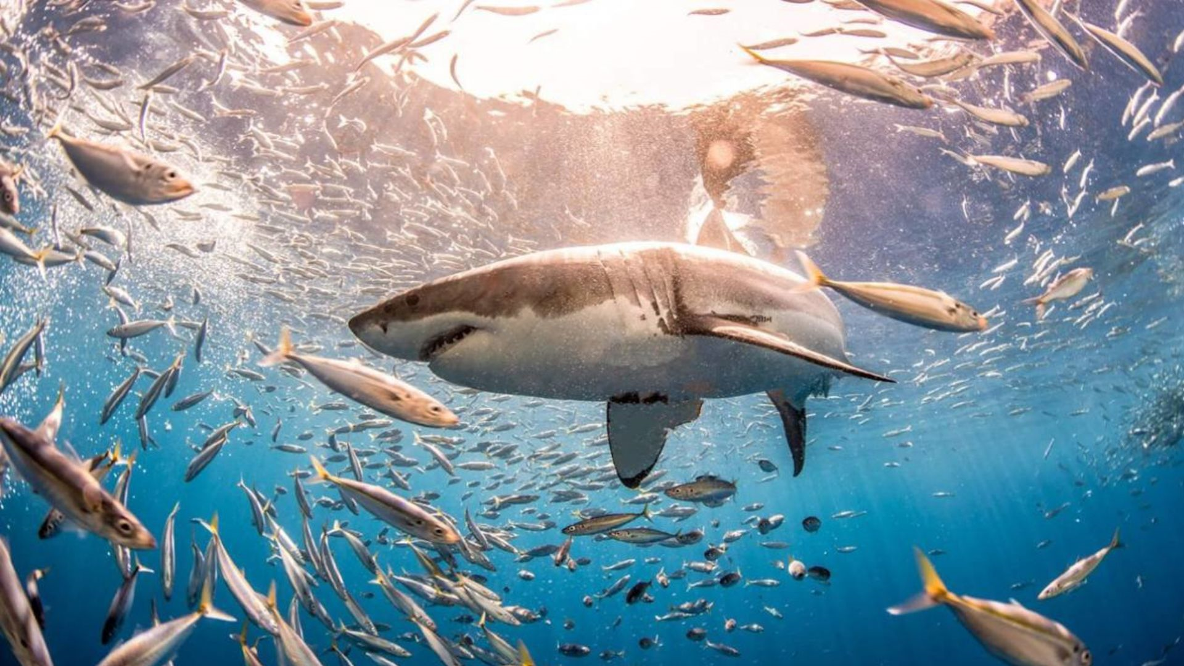
¡GRACIAS!
Elena, Irene, Esme

